Slide 1
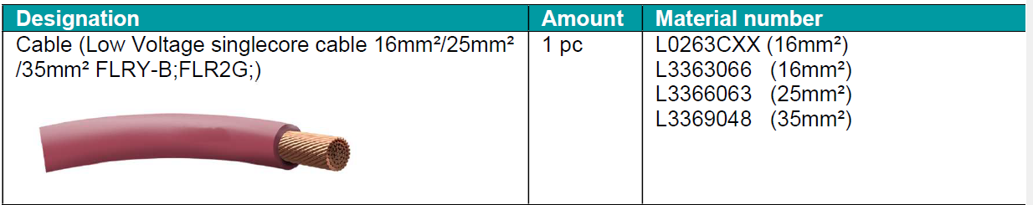
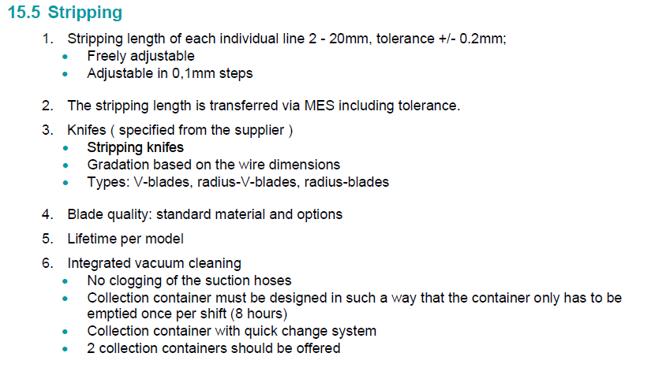
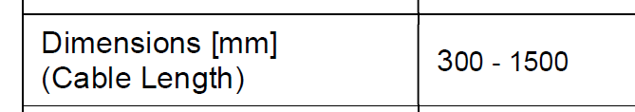
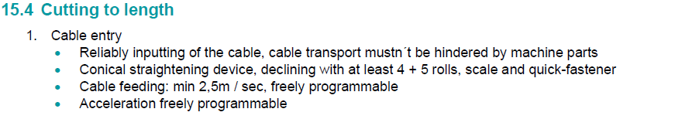
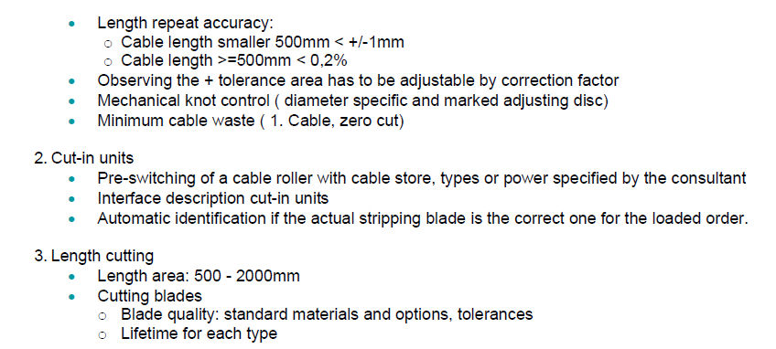
Fa. Metzner Maschinenbau
+49 0731 40 19 90
Herr Rauch

Slide 2
Abmessung und Gewicht der Spule, Innendurchmesser
Taktzeit 6 Sekunden
Kabellänge
Bei 300 mm müsste das Kabel gewendet werden. → Kritischer Längen/Durchmesser Verhältnis
Kommunikation? Übergeordnete Steuerung –
Gerhard.rauch@metzner.com
0731 401 9950

